Slide 1



Slide 2

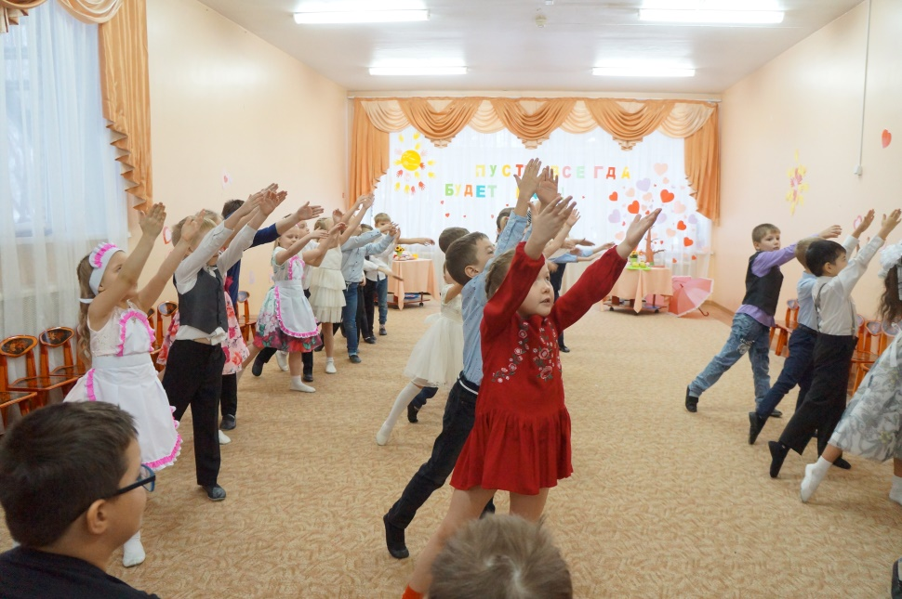
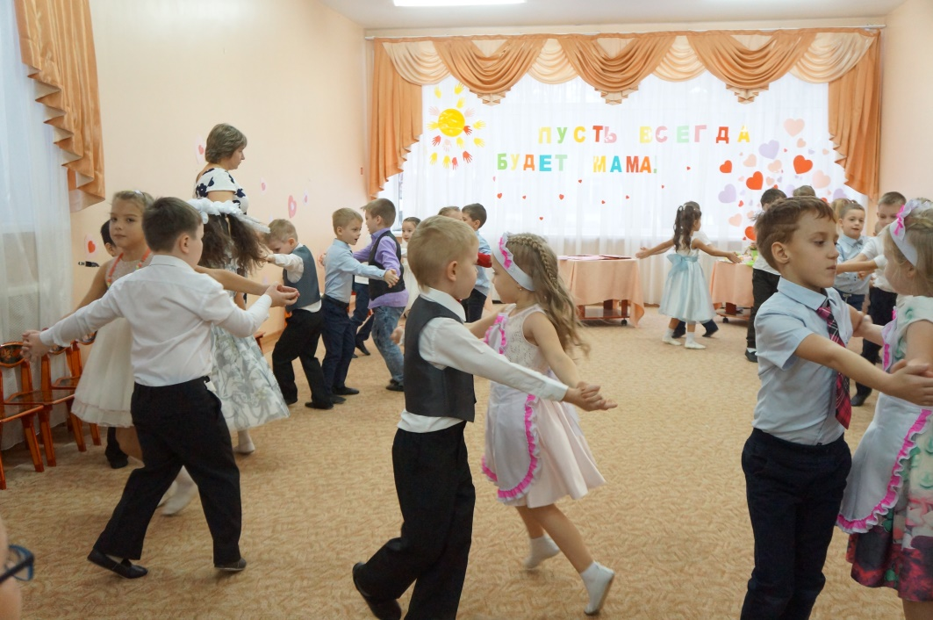
КАФЕ «МАМИНА УЛЫБКА»
А МЕНЮ У НАС ТАКОЕ:
-ТАНЦЫ – ДЛЯ МАМЫ

Slide 3
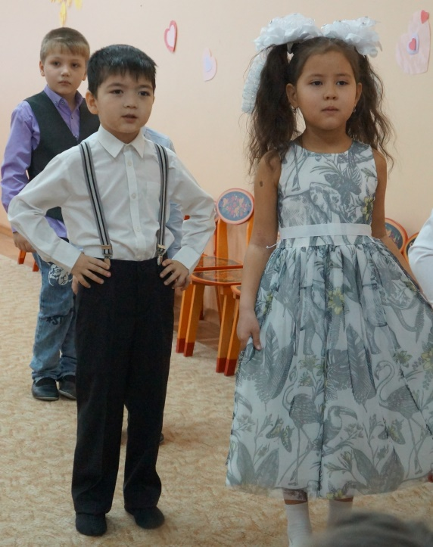
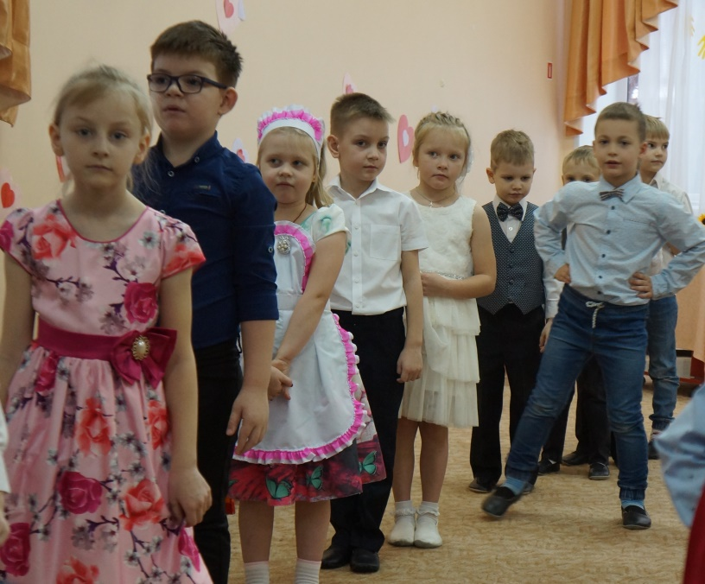
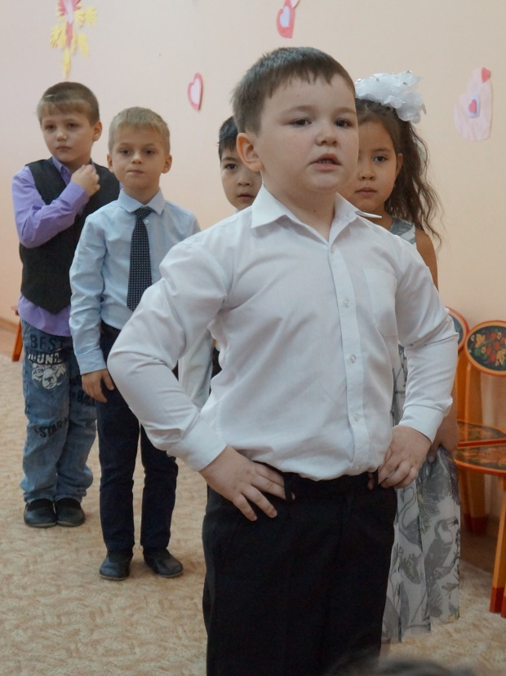
-СТИХИ – ДЛЯ МАМЫ

Slide 4
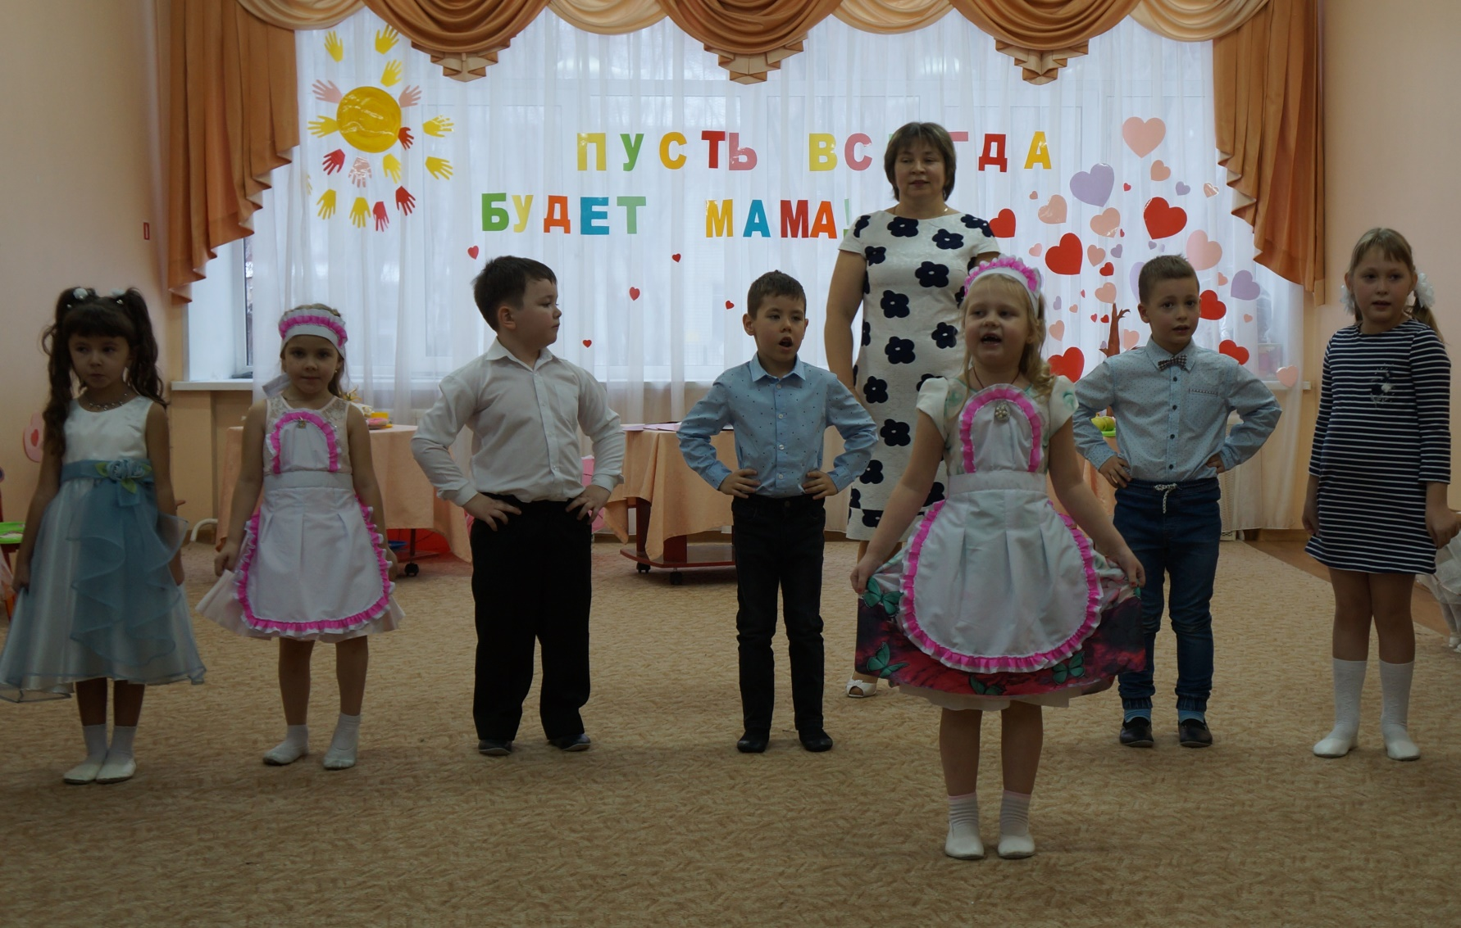
-ЧАСТУШКИ – ДЛЯ МАМЫ

Slide 5
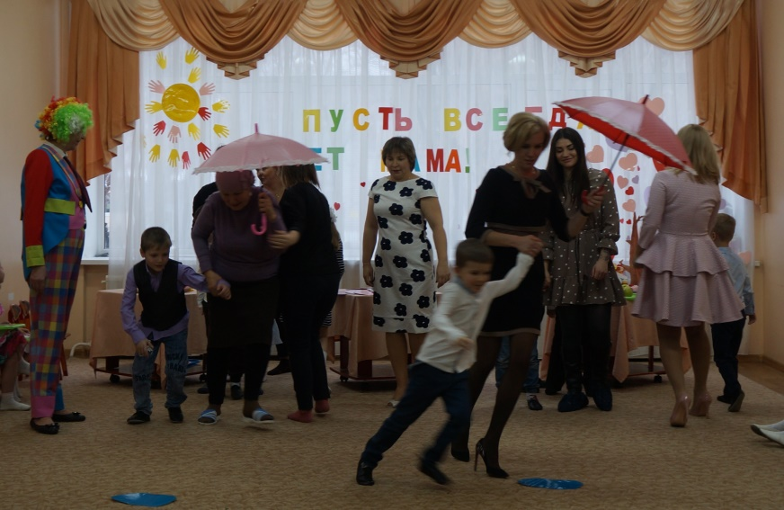
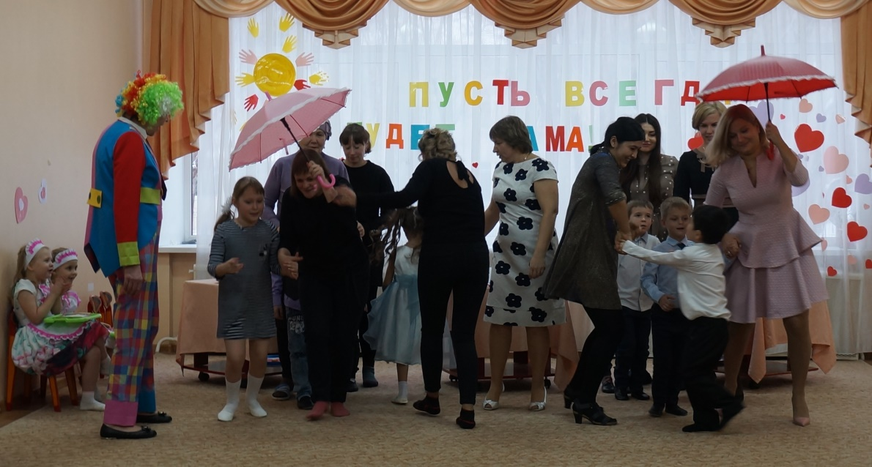
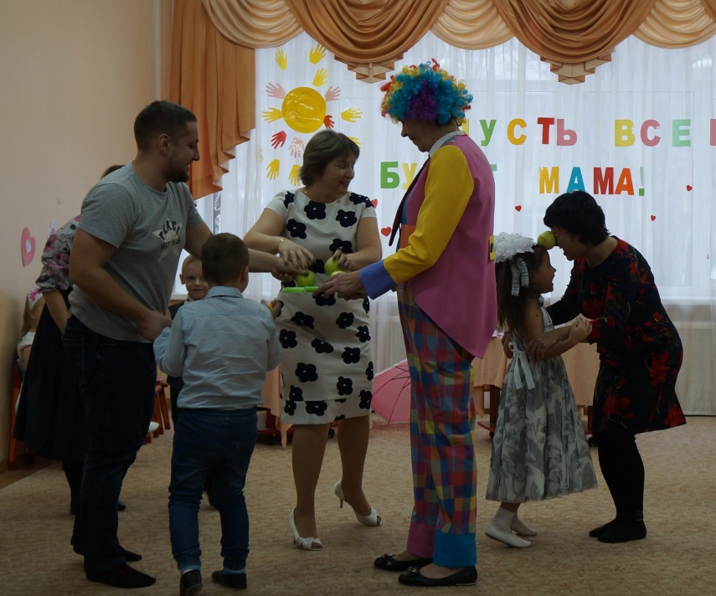
-ИГРЫ – ДЛЯ МАМЫ

Slide 6
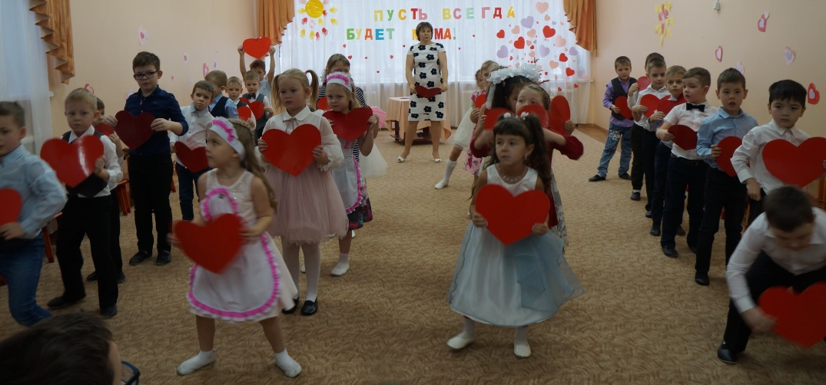
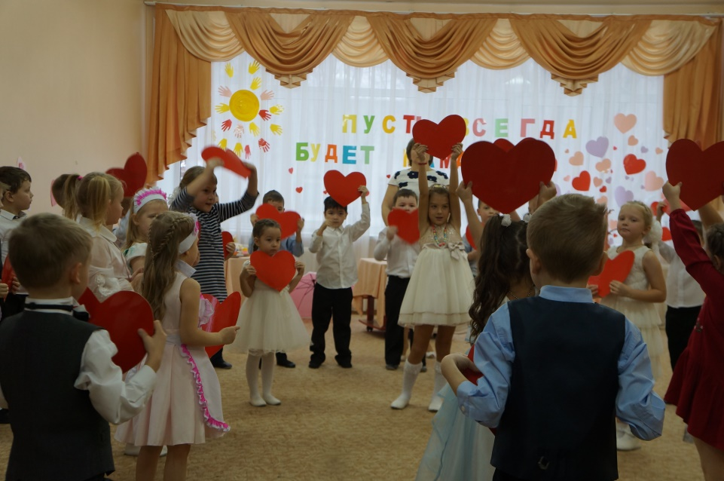
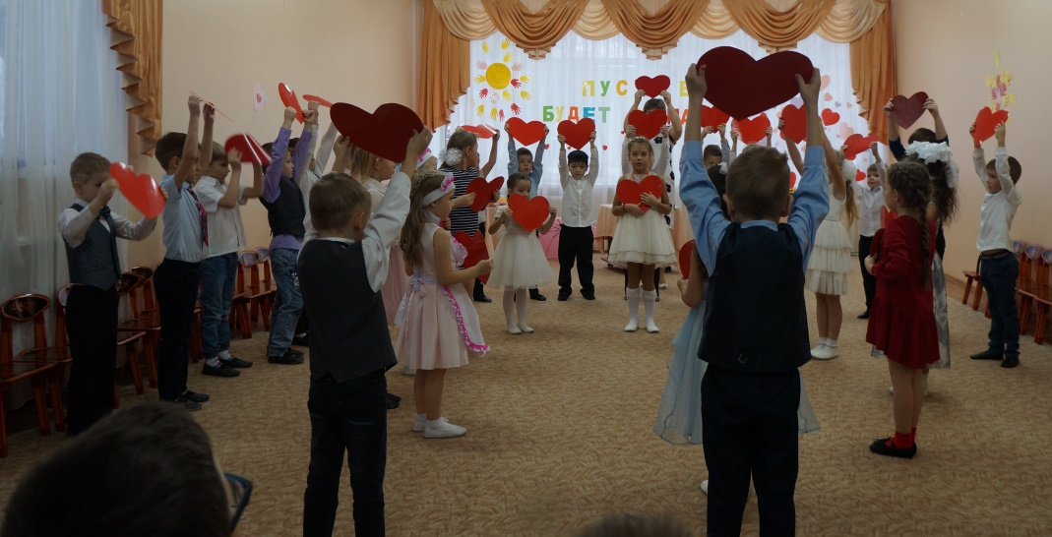
-НАШИ СЕРДЦА –
ДЛЯ ЛЮБИМЫХ МАМ!

Slide 7
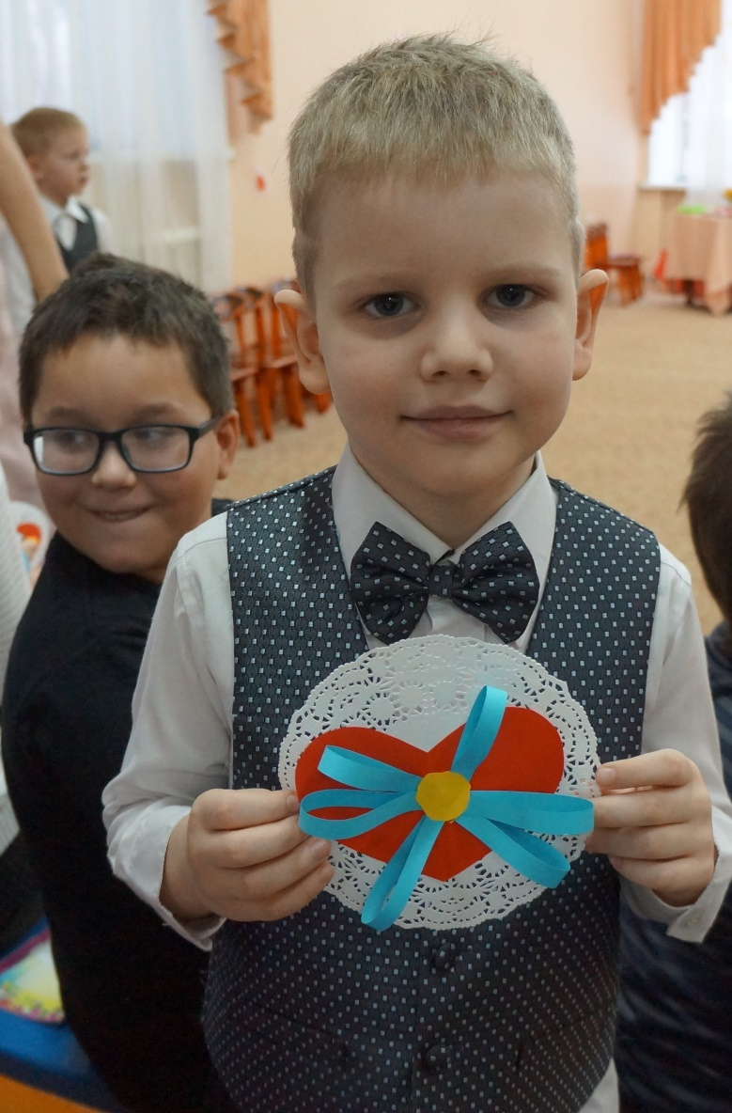
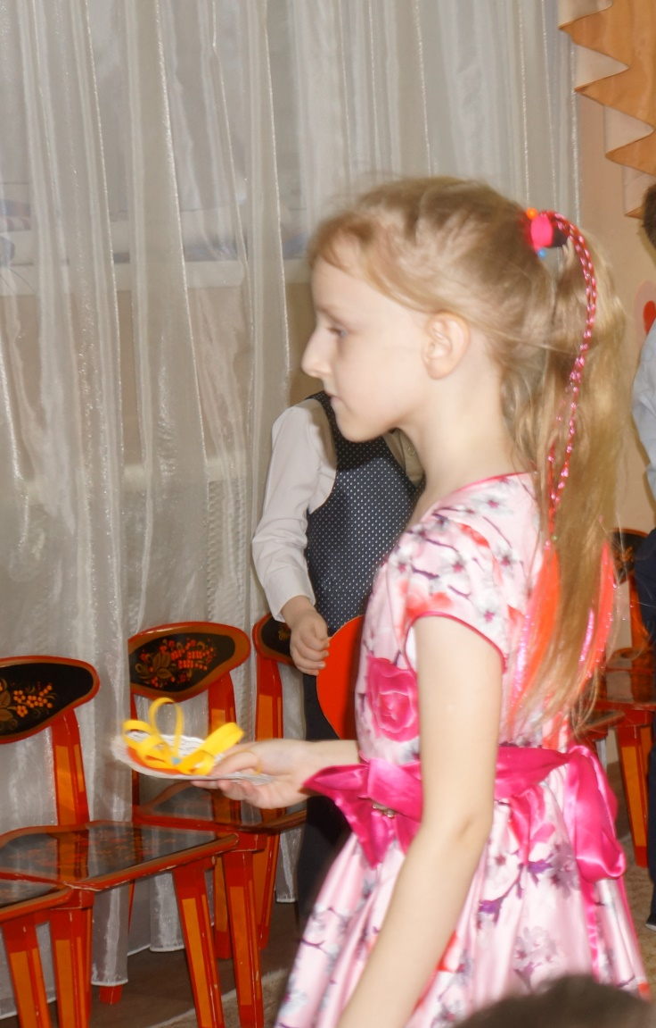
-И КОНЕЧНО ПОДАРКИ

Slide 8
Мамочка
Весь мир начинается с мамы…
И в сердце хранится портрет
Той женщины ласковой самой,
Которой родней в мире нет…
И с первой минуты рожденья,
Она, словно ангел земной,
Подарит любовь и терпенье…
Она за ребёнка стеной…
И каждой слезинке печалясь,
Волнуется мамы душа.
Для мамы мы те же остались,
Ведь ей не забыть малыша,
Что рос под сердечком, толкался…
Бессонных ночей хоровод…
Как зубик с трудом прорезался
И мучил младенца живот…
И первой улыбки сиянье,
И гордость от первых шагов.
Влюблённости первой признанье…
Всё маме понятно без слов.
Спасибо всем мамам на свете
За то, что прощаете нас…
Увы, повзрослевшие дети
Теперь забегают на час…

